Slide 1

CHÀO MỪNG CÁC EM
ĐẾN VỚI TIẾT TOÁN

Slide 2


Rung Chuông Vàng

Slide 3





Kết quả của phép tính: 12 + 3 = ?
Câu1
15
A
14
b
16
c
17
d

Slide 4

Phép tính 14 + 2 có kết quả là:
Cââu 2
15
A
16
b
17
c
14
d

Slide 5
Phép tính 10 + 2 có kết quả là:
Cââu 3
10
A
12
b
11
c
14
d

Slide 6


rung chu«ng vµng
Binh ...Boong...
Cái bình cổ trong viện bảo tàng
có đính hạt ngọc ở cổ bình.
Căp từ “cổ” trong câu thuộc cặp từ gì?
Chúc mừng chiến thắng!

Slide 7

Toán
Phép cộng dạng 14 + 3 (Tiết 2)

Slide 8
S/126

Slide 9

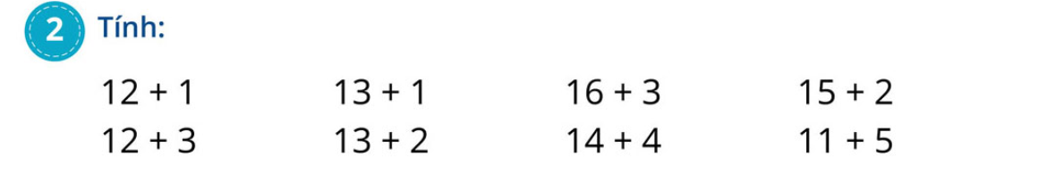
=13
=14
=19
=17
=15
=15
=18
=16

Slide 10
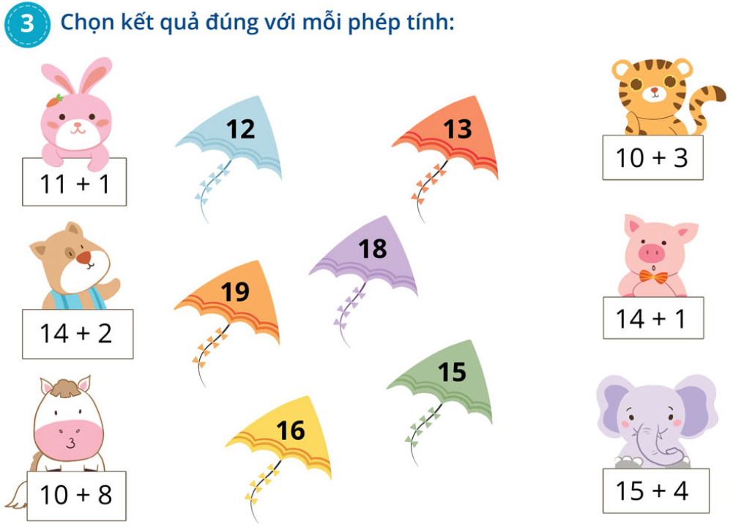


Slide 11
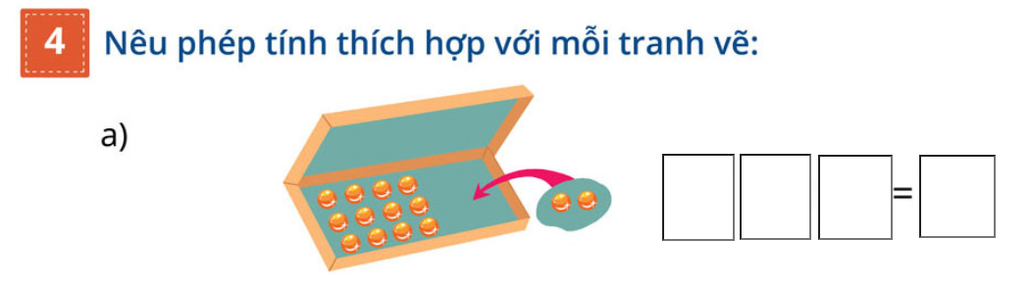
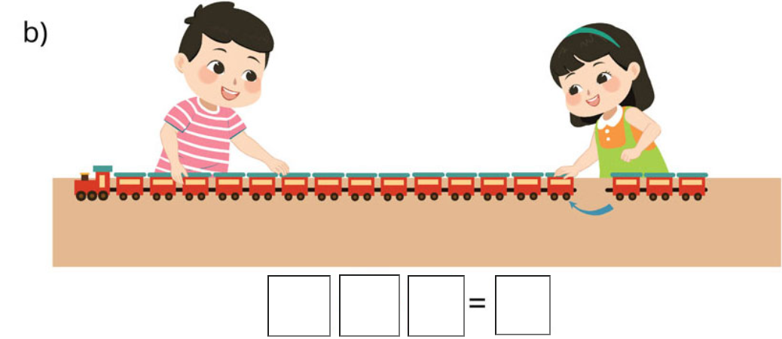

Slide 12
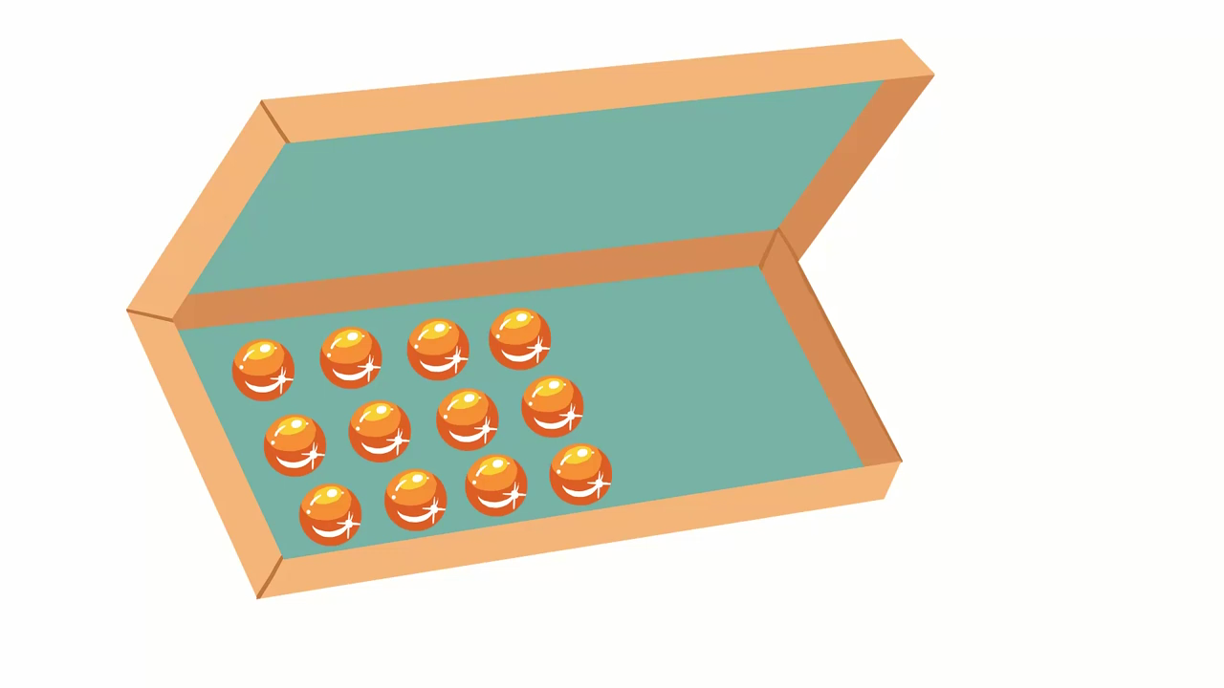

Slide 13
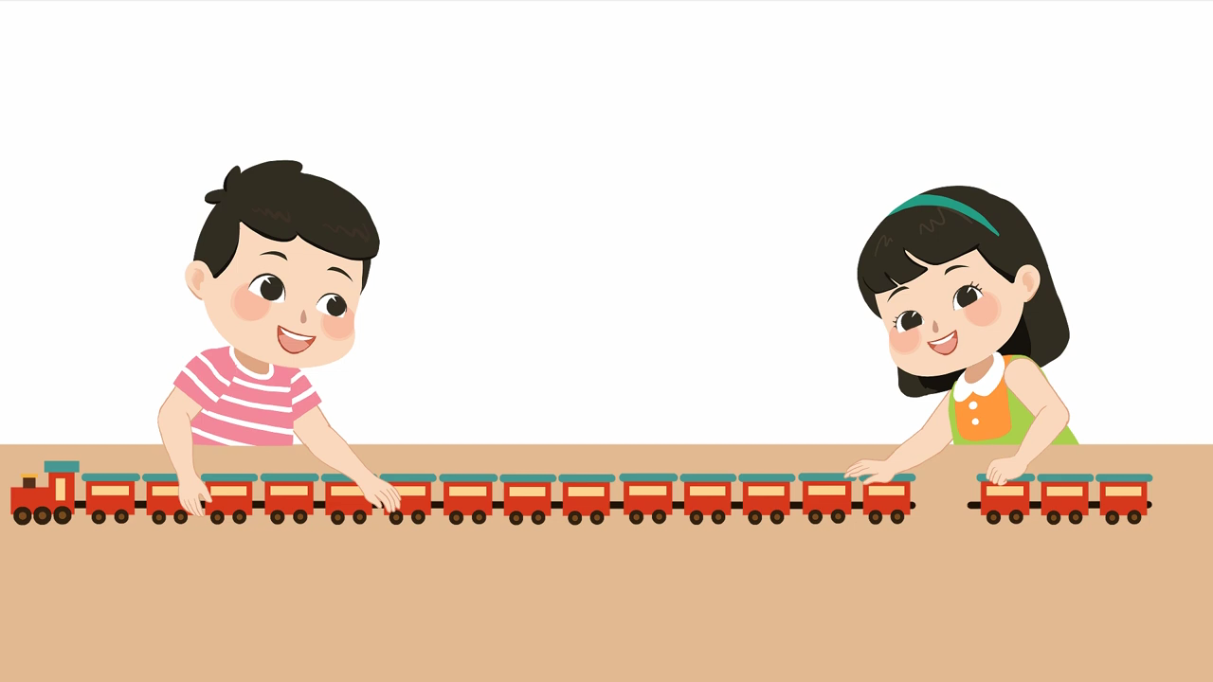

Slide 15
12
+
2
14

Slide 16
15
+
3
18

Slide 17

Xin chân thành cảm ơn thầy cô giáo

